Slide 1



ANGULAR
7
Pipes
César Aguilera Sepúlveda
caguilsepulveda@gmail.com
Desarrollo FrontEnd con Angular – código 634529

Slide 2


¿Qué es un Pipe?
Un Pipe es un filtro que sirve para modificar la forma como vemos la información en nuestra aplicación.
En angular existen dos tipos de pipes:
Preconstruidos (Built-in): provistos por Angular.
Personalizados (custom): construidos por el usuario según sus propias necesidades.
Ejemplo:
titulo: string = FRANCISCO;
pipe
formato
{{ titulo | titlecase }}
Salida:
Francisco
Desarrollo FrontEnd con Angular – código 634529

Slide 3
Pipes Predefinidos
Los pipes disponibles en Angular son:
Pipe | Función que cumple
DecimalPipe | Transforma un número en texto pudiéndose definir ciertos parámetros.
PercentPipe | Transforma un número a un porcentaje pudiéndose definir ciertos parámetros.
UpperCasePipe | Transforma el texto en mayúsculas.
CurrencyPipe | Transforma un número en moneda pudiéndose definir ciertos parámetros.
JsonPipe | Convierte un objeto a string, básicamente hace un JSON.stringify().
SlicePipe | Devuelve un fragmento de una lista o un string.
DatePipe | Formatea fechas en función de como le indiquemos.
LowerCasePipe | Transforma el texto en minúsculas.
TitleCasePipe | Capitaliza las palabras (el primer carácter en mayúscula y el resto en minúscula).
AsyncPipe | Permite integrar situaciones de programación asíncrona muy compleja en la capa de presentación como es el uso de websockets o tecnologías similares.
Desarrollo FrontEnd con Angular – código 634529

Slide 4
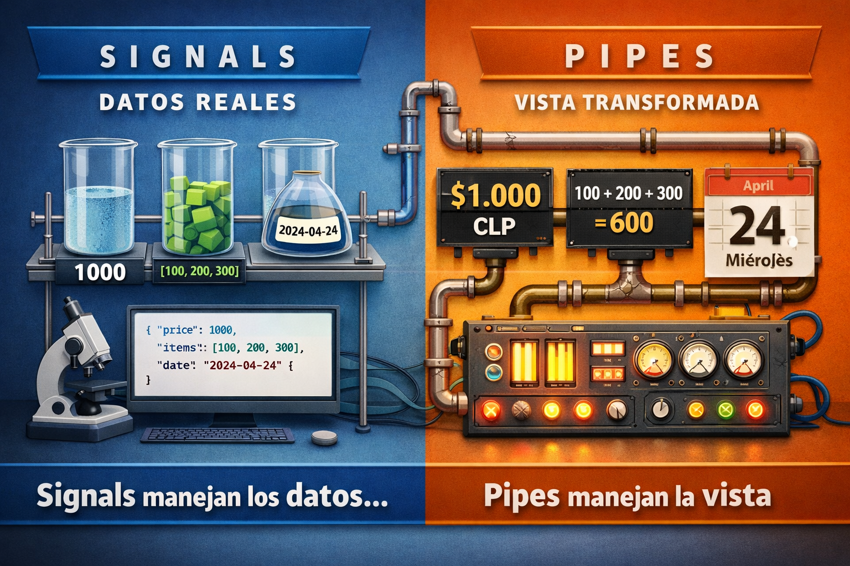
Pipes y signals
Importante!!!!
Los pipes NO cambian los datos… solo cambian cómo se muestran.
Signals manejan los datos… pipes manejan la vista.
Datos
Presentación
Si necesitas lógica… NO uses un pipe
Desarrollo FrontEnd con Angular – código 634529

Slide 5
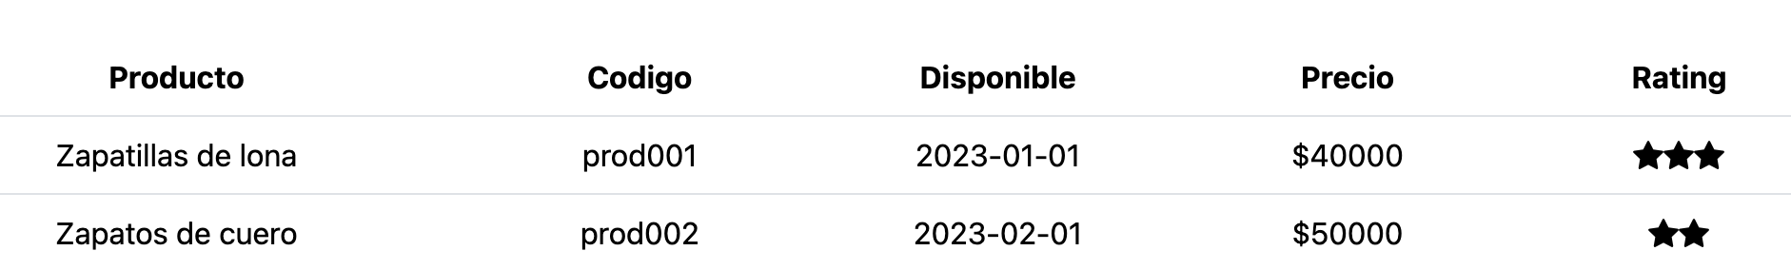
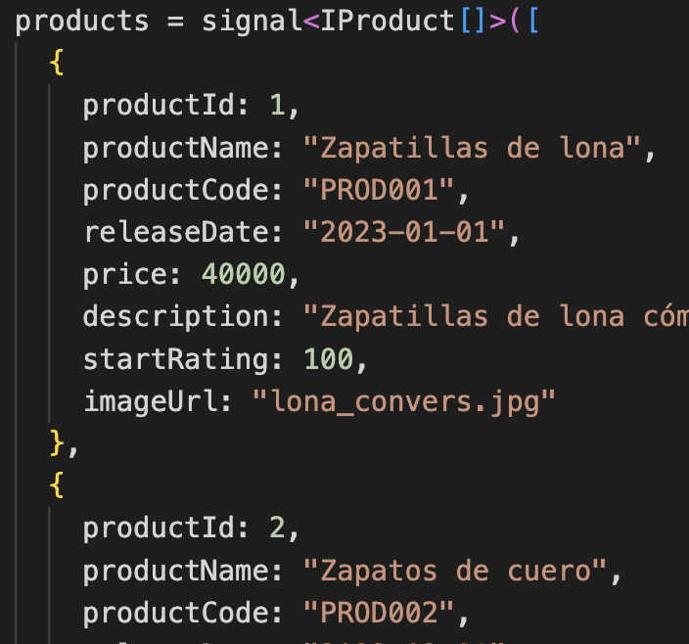
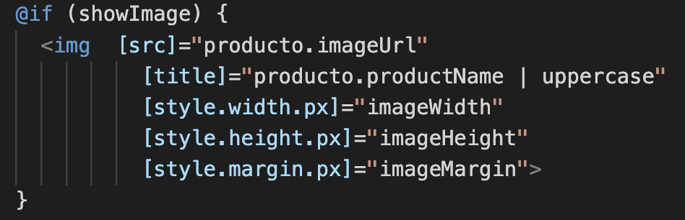
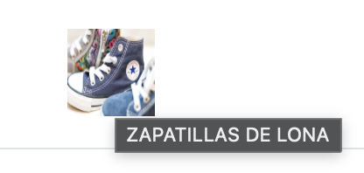
Uppercase y LowerCase Pipe - Ejercicio
Si quisiéramos que todos los códigos de los productos se mostrasen en minúsculas:
Ahora, si queremos visualizar el nombre del producto en mayúsculas cuando pasamos sobre la imagen con el cursor del mouse:
pipe en conjunto con property binding
Desarrollo FrontEnd con Angular – código 634529

Slide 6
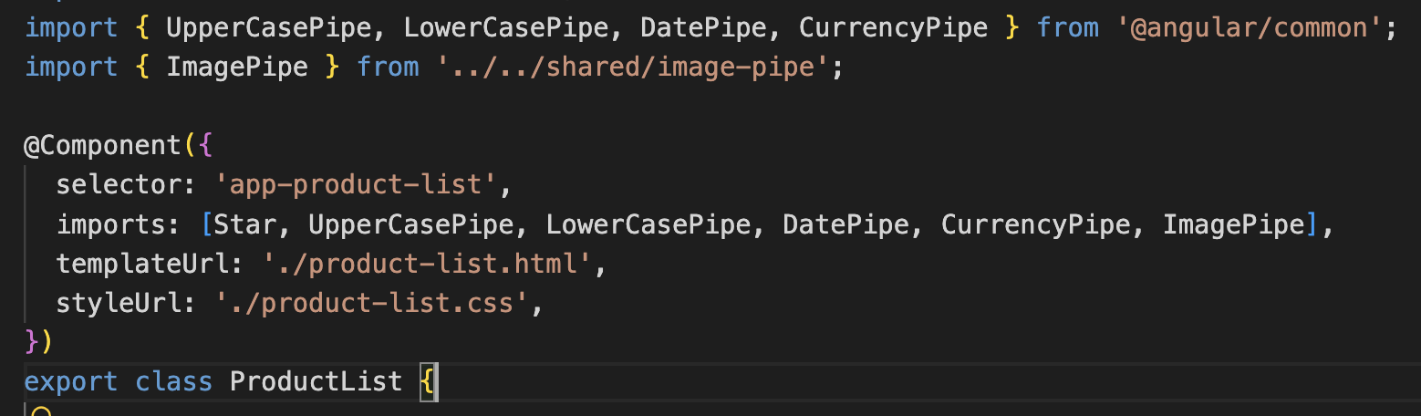
Uppercase y LowerCase Pipe - Ejercicio
Todos los Pipe que queramos utilizar se deben importar previamente en el componente:
product-list.ts
Desarrollo FrontEnd con Angular – código 634529

Slide 7
Currency Pipe
Se utiliza para mostrar un número como una cadena de moneda de acuerdo con la regla de configuración regional.
Los argumentos se indican mediante “:”
Opciones de representación decimal.
Es tipo string
Es opcional
Formato: {minIntegerDigits}.{minFractionDigits}-{maxFractionDigits}
minIntegerDigits: número de dígitos enteros mínimo antes del punto decimal. Por defecto es 1.
minFractionDigits: número mínimo de dígitos después del punto decimal. Por defecto es 2.
maxFractionDigits: número máximo de dígitos después del punto decimal. Por defecto es 2.
Corresponde a las reglas regionales de uso de moneda
{{value_expression | currency [: currencyCode [: display [: digitInfo [: locale]]]}}
Es el indicador opcional para el formato moneda.
Su tipo es string o boolean
Posee un símbolo por defecto
code: muestra el código (p.e. USD)
symbol (por defecto): muestra el símbolo (p.e. $)
symbol-narrow: muestra el símbolo estrecho para cuando la región tiene más de una opción (p.e. Canadá tiene CA$ y el símbolo estrecho es $)
string: usa un string dado en vez de un código o un símbolo.
Es el código ISO de la moneda (Chile: CLP).
Es tipo string.
Es opcional
Desarrollo FrontEnd con Angular – código 634529

Slide 8
Currency Pipe - Ejemplos
A continuación, se muestran varios ejemplos de la forma de poder utilizar de este pipe:
app.html
Salida:
<p>A: {{0.259 | currency}}</p>
<p>A: {{0.259 | currency:'CAD'}}</p>
<p>A: {{0.259 | currency:'CAD':'code'}}</p>
<p>B: {{1.3495 | currency:'CAD':'symbol':'4.2-2'}}</p>
<p>B: {{1.3495 | currency:'CAD':'symbol-narrow':'4.2-2'}}</p>
<p>B: {{1.3495 | currency:'CLP':'symbol-narrow':'4.1-1': 'en-CA'}}</p>
<p>C: {{1.3495 | currency:'CLP'}}</p>
<p>C: {{557880 | currency:'CLP':'symbol-narrow':'4.1-1'}}</p>
A: $0.26
A: CA$0.26
A: CAD0.26
B: CA$0,001.35
B: $0,001.35
B: $0,001.3
C: CLP1
C: $557,880.0
CAD: dólar canadiense
CLP: peso chileno
{{value_expression | currency [: currencyCode [: display [: digitInfo [: locale]]]}}
Recordemos que: Los Pipe no cambian datos… cambian la forma en que los vemos
Desarrollo FrontEnd con Angular – código 634529

Slide 9
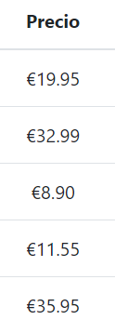

Currency Pipe - Ejercicio
Nos interesa mostrar el precio como euros y en formato uniforme ¿Cómo lo hacemos?
1
9
9
5
En este caso expresamos que queremos que el símbolo de la moneda sea EUR, true implica que sí queremos que se muestre la moneda, y ‘1.2-2’, el primer dígito, el 1, indica el número mínimo de cifras enteras, el siguiente, el .2 indica el número mínimo de cifras decimales, y el último -2 indica el máximo de cifras decimales.
Desarrollo FrontEnd con Angular – código 634529

Slide 10
Date Pipe
Dar formato para mostrar una fecha/hora: DatePipe
Formato:
{{ value_expression | date [ : format [ : timezone [ : locale ] ] ] }}
format
corresponde al primer parámetro del pipe llamado date, puede tomar los valores de la primera columna de la tabla:
clave | Equivalente a | Ejemplo de salida
short | 'M/d/yy, h:mm a' | 6/15/15, 9:03 AM
medium | 'MMM d, y, h:mm:ss a' | Jun 15, 2015, 9:03:01 AM
long | 'MMMM d, y, h:mm:ss a z' | June 15, 2015 at 9:03:01 AM GMT+1
full | 'EEEE, MMMM d, y, h:mm:ss a zzzz' | Monday, June 15, 2015 at 9:03:01 AM GMT+01:00
shortDate | 'M/d/yy' | 6/15/15
mediumDate | 'MMM d, y' | Jun 15, 2015
longDate | 'MMMM d, y' | June 15, 2015
fullDate | 'EEEE, MMMM d, y' | Monday, June 15, 2015
shortTime | 'h:mm a' | 9:03 AM
mediumTime | 'h:mm:ss a' | 9:03:01 AM
longTime | 'h:mm:ss a z' | 9:03:01 AM GMT+1
fullTime | 'h:mm:ss a zzzz' | 9:03:01 AM GMT+01:
Desarrollo FrontEnd con Angular – código 634529

Slide 11
Date Pipe – Ejemplos
Por ejemplo, si deseamos mostrar la fecha en el formato extenso predeterminado usaremos lo siguiente:
Componente:
@Component({
selector: 'date-pipe’,
template: `<div> <p>{{today | date:'fullDate'}}</p> </div>`
})
export class DatePipeComponent {
today: number = Date.now();
}
Salida:
Wednesday, Apr 24, 2024
Desarrollo FrontEnd con Angular – código 634529

Slide 12
Date Pipe – Ejemplos…
Formato personalizado
también acepta caracteres básicos que permiten personalizar el formato de la salida:
format
Campo | Formato
Año | y
Mes | M
Semana del año | w
Semana del mes | W
Día del mes | d
Día de la semana | E
Periodo | a
Hora (1-12) | h
Hora (0-23) | H
Minuto | m
Segundo | s
Componente:
@Component({
selector: 'date-pipe’,
template: `<div>
<p>{{today | date:'dd/MM/yyyy'}}</p>
</div>`
})
export class DatePipeComponent {
today: number = Date.now();
}
Salida:
24/04/2024
Desarrollo FrontEnd con Angular – código 634529

Slide 13
Date Pipe – Ejemplos…
timezone
Corresponde a la zona horaria deseada para el formato.
Puede estar expresado como un desplazamiento (p.e. '+0430'), o una abreviatura estándar como UTC/GMT de EE.UU. Continental.
El valor predeterminado es la zona horaria del sistema local de la máquina del usuario.
locale
Corresponde al idioma y símbolos de moneda de cada localización.
Por defecto se usa en-US de Estados Unidos.
En-US
{{today | date:'fullDate'}}
Wednesday, June 17, 2020
Desarrollo FrontEnd con Angular – código 634529

Slide 14
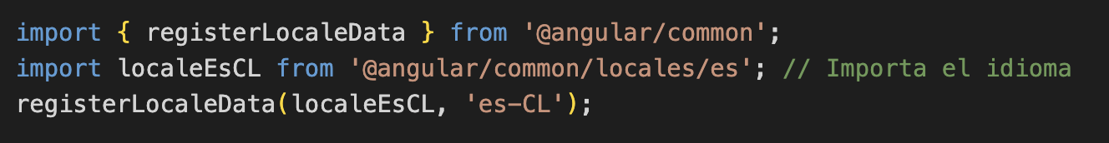
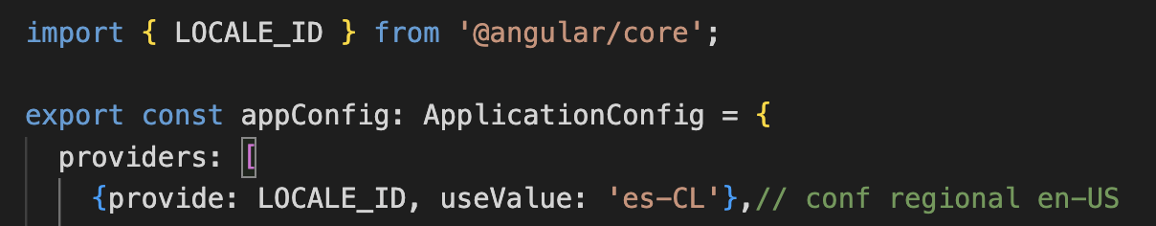
Date Pipe – Ejemplos…
Cambiando la localización
es el parámetro del pipe date que permite cambiar la localización (o país) para mostrar los símbolos de moneda y textos traducidos.
locale
Se habilita globalmente de la siguiente manera:
main.ts
español de Chile
app.config.ts
Se establece el idioma por defecto.
Desarrollo FrontEnd con Angular – código 634529

Slide 15
Date Pipe – Ejemplos…
Cambiando la localización…
En este caso, se muestra la fecha en idioma español, debido a que se configuró el locale de manera global (el provider del módulo establecen el idioma por defecto).
`{{today | date:'fullDate'}}`
jueves, 18 de junio de 2020
locale
En este caso, se muestra la fecha en idioma inglés, debido a que se establece el valor del parámetro locale a en-US solo para este pipe.
`{{today | date:'fullDate':'':'en-US'}}`
Thursday, June 20, 2020
Desarrollo FrontEnd con Angular – código 634529

Slide 16
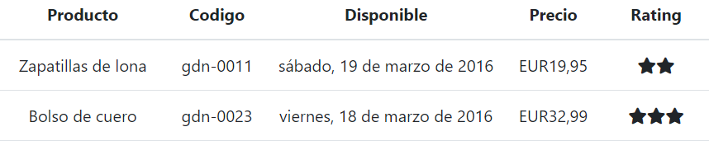
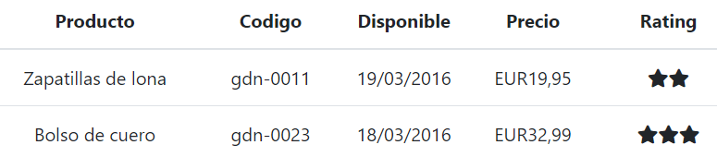
Date Pipe – Ejercicio
Mostrar la fecha en su formato completo (full)
Primero se debe cambiar la localización regional. Luego el argumento del pipe:
Mostrar la fecha en formato: día/mes/año (ej: 03/05/2019)
Desarrollo FrontEnd con Angular – código 634529

Slide 17
Pipes Personalizados
Si no existe el pipe… lo creamos.
Crearemos un pipe para mostrar una imagen por defecto cuando no existe una.
<img [src]="imageUrl | defaultImage"/>
Donde:
imageUrl: corresponde a la variable que almacena la URL de la imagen del producto.
defaultImage: es el pipe que analiza si la variable tiene una URL válida, sino asigna una imagen por defecto.
Para crear una tubería usamos el decorador @Pipe
Desarrollo FrontEnd con Angular – código 634529

Slide 18
Pipes Personalizados - Ejercicio
Creamos el pipe de la siguiente manera:
ng g p shared/image
Desarrollo FrontEnd con Angular – código 634529

Slide 19
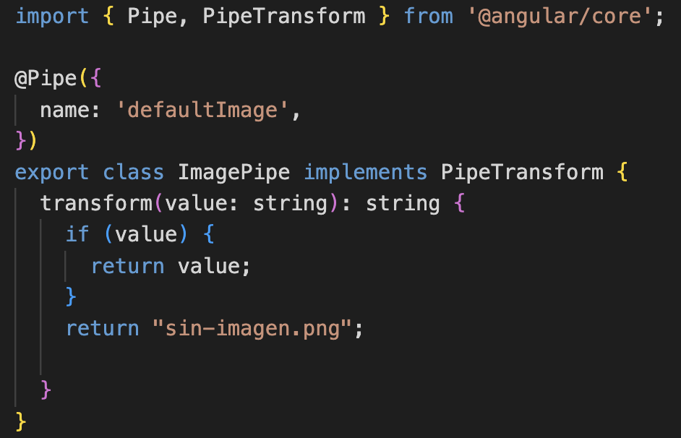
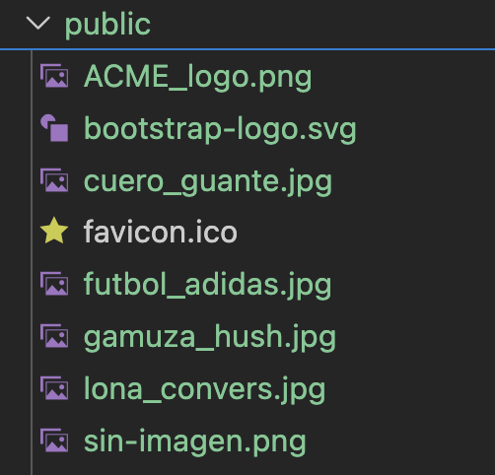
Pipes Personalizados - Ejercicio
Se implementa el Pipe de la siguiente manera:
image-pipe.ts
La lógica real del pipe se coloca en una función llamada transform dentro de la clase.
El primer argumento de la función de transformación es el valor (value) que se pasa en el pipe, es decir, lo que va antes de la ”|” en la expresión.
La imagen debe existir en la carpeta public
Desarrollo FrontEnd con Angular – código 634529

Slide 20
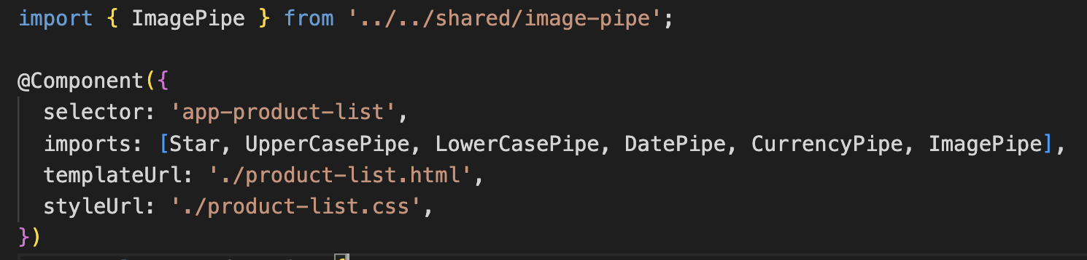
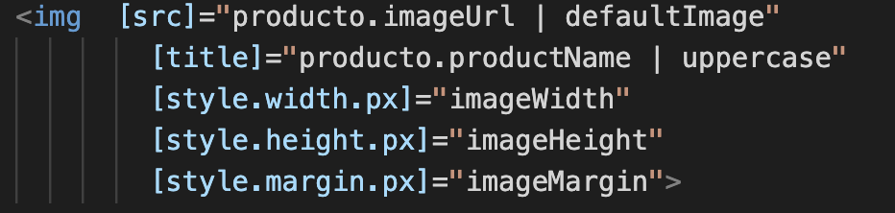
Pipes Personalizados – Ejercicio…
Agregar el pipe a las declaraciones del componente:
product-list.ts
Agregar el pipe a la vista:
product-list.html
Desarrollo FrontEnd con Angular – código 634529

Slide 21
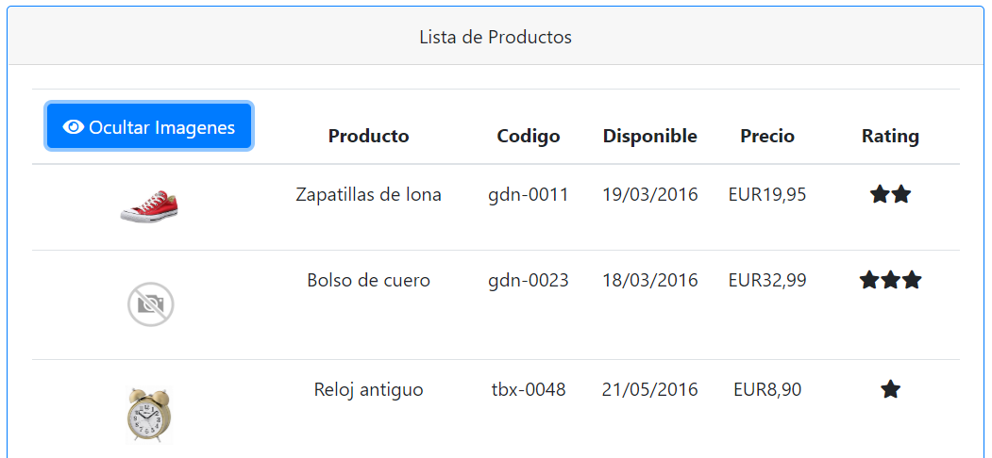
Pipes Personalizados – Ejercicio…
Finalmente, probar su funcionamiento, para esto eliminamos un enlace de alguna imagen de producto:
Recordemos que: Los Pipe no cambian datos… cambian la forma en que los vemos
Desarrollo FrontEnd con Angular – código 634529

Slide 22
Repasemos
Signals → gestionan datos
Computed → calcula automáticamente
Binding → conectan (lógica y vista)
Pipes → muestran
Directivas → controlan el HTML
dato → cálculo → conexión → vista
Hooks → momentos del ciclo de vida (fuera del flujo principal)
Si entienden esto… entienden Angular Moderno!
Desarrollo FrontEnd con Angular – código 634529

